Slide 1
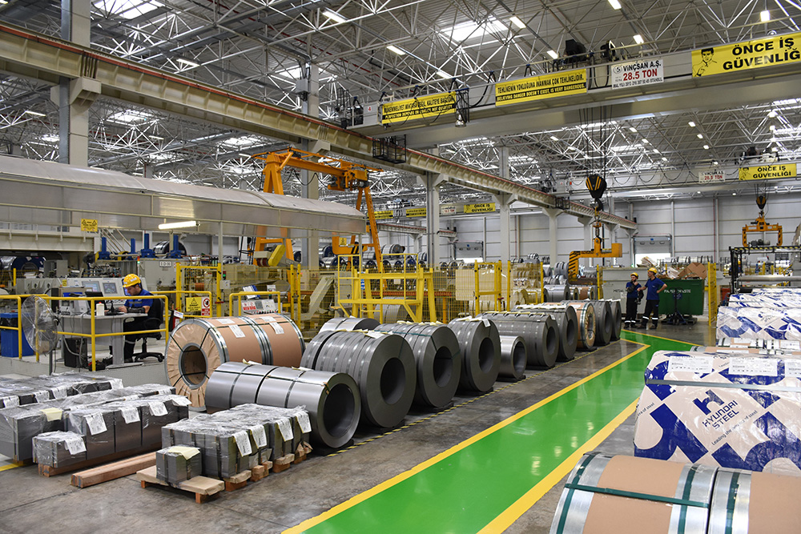
ÇELİK SEKTÖRÜNE MAKRO VE MİKRO BAKIŞ, TEHDİTLER - FIRSATLAR
25.04.2019
Aydın EROL
Ekonomist-Yönetici

Slide 2
Hakkımızda
EVEDER Hakkında Bilgi:
EVEDER Bundan 22 yıl Önce ERDEMİR ve ERDEMİR VAKFI Emeklileri tarafından kurulmuş bir sivil toplum kuruluşudur. Kuruluş bünyesinde Çelik Sektöründeki gelişmeler yakından izlenmekte, yaşadığımız çevrede yaşam kalitesini artırmak adına iyileşmeye açık alanlarda kamuya önerilerde bulunulmaktadır. İlgili çalışmalar kuruluş bünyesinde oluşturulan «Teknoloji ve Araştırma Kulübü» vasıtasıyla yürütülmektedir.

Slide 3
Dünya Çelik Sektörü Verileri

Slide 4
Global Çelik Sektörü-İstihdam
Dünya Çelik Sektöründe;
-2 Milyon Kişi Doğrudan Çelik Üretimi İşinde,
-2,5 Milyon Kişi Dolaylı Çelik üretimi İşlerinde,
-1,5 Milyon Kişi Destek Hizmeti işlerinde
Olmak üzere yaklaşık 6 milyon’ dan fazla kişi çalışmaktadır.
Ayrıca;
Çelik Endüstrisinde her bir iş 7,1 adet dolaylı iş yaratmaktadır;
-Böylece Çelik Sektörü Dünya genelinde 42 milyon kişilik,
istihdam yaratmaktadır.

Slide 5
Global Çelik Sektörü-Girdiler
Sektörde;
2018 yılındaki 1,8 milyar ton Ham Çelik üretim verilerine göre yılda yaklaşık olarak,
-2 milyar ton Demir Cevheri,
-1 milyar tonun üzerinde metalürjik kömür,
-400 milyon ton Kireçtaşı,
-500 milyon ton Hurda,
Kullanmaktadır.

Slide 6
Global Çelik Sektörü-Çelik Kullanım Alanları
Üretilen Çeliğin;
-%51’ i İnşaat ve yapı sektöründe,
-%12’ si Otomotiv sektöründe,
-%11’ i Metal İşleme sektöründe,
-%15’ i Mekanik Ekipman Sektöründe,
-%5’ i Taşımacılık sektöründe,
-%3’ ü Elektrik Ekipmanları sektöründe,
-%3’ü Diğer Sektörlerde
Kullanılmaktadır,

Slide 7
Global Çelik Sektörü-Üretim
2018 yılında Global Ham Çelik Üretimi 2017 yılı ile mukayeseli olarak aşağıdaki gibidir,
Sıra no | Ülkeler | 2017 | 2018 | 2018/2017 %
1 | Çin | 870,9 | 928,3 | 6,6
2 | Hindistan | 101,5 | 106,5 | 4,9
3 | Japonya | 104,7 | 104,3 | -0,4
4 | ABD | 81,6 | 86,7 | 6,2
5 | Güney Kore | 71,0 | 72,5 | 2,1
6 | Rusya | 71,5 | 71,7 | 0,3
7 | Almanya | 43,3 | 42,4 | -2,1
8 | Türkiye | 37,5 | 37,3 | -0,5
9 | Brezilya | 34,4 | 34,7 | 0,9
10 | İran | 21,2 | 25,0 | 17,9
 | Diğer | 292 | 299 | 2,4
 | Toplam | 1.729,8 | 1.808,6 | 4,6

Slide 8
Global Çelik Sektörü-Üretim

Slide 9
Global Çelik Sektörü-Üretim
Global Ham Çelik Üretimi Ülkeler Bazında Mukayeseli olarak;

Slide 10
Global Çelik Sektörü-Üretim
Global Ham Çelik Üretiminin Ülkelere Göre Dağılımı aşağıdaki gibidir.

Slide 11
Global Çelik Sektörü-Üretim
Global Ham Çelik Üretiminin Bölgelere Göre Dağılımı aşağıdaki gibidir.

Slide 12
Prosesler Teknolojileri Açısından Sektörün Analizi (Dünya)
Dünya Ham Çelik Üretimini, uygulanan proses teknolojileri açısından incelediğimizde, 2017 yılında Dünyadaki toplam ham çelik üretiminin %72 entegre tesislerde %28’i EAF tesislerinde üretilmiştir.

Slide 13
Prosesler Teknolojileri Açısından Çelik Sektörü (Dünya)
Kaynak:WSA

Slide 14
Türk Çelik Sektörü Verileri

Slide 15
Türk Çelik Sektörü-İstihdam
Türk Çelik Sektöründe;
-38 Bin Kişi Doğrudan Çelik Üretimi İşinde ,
-40 Bin Kişide Dolaylı Çelik üretimi İşlerinde,
(Burada tahmin yaklaşımında WSA yaklaşımı kullanılmıştır)
Olmak üzere yaklaşık 78 Bin’ den fazla kişi çalışmaktadır.
Ayrıca;
Çelik Endüstrisinde her bir iş 7,1 adet dolaylı iş yaratılmakta olduğu yaklaşımı ile;
-Çelik Sektörü Türkiye genelinde 550 bin kişilik,
istihdam yaratmaktadır.

Slide 16
Türk Çelik Sektörü-Girdiler
Sektörde;
2018 yılındaki 37,3 milyon ton Ham Çelik üretim verilerine göre yılda yaklaşık olarak,
-20 milyon ton Demir Cevheri,
-9 milyon ton metalürjik kömür,
-5 milyon ton Kireçtaşı,
-30 milyon ton Hurda,
Kullanmaktadır.

Slide 17
Türk Çelik Sektörü-Üretim
2018 yılında Türkiye Ham Çelik Üretimi geçen yılın %06 altında 37,3 milyon Ton seviyesinde gerçekleşti. Kapasite Kullanım oranı ise geçen yılın %1,9 altında %71,9 oldu

Slide 18
Türk Çelik Sektörü-Üretim

Slide 19
Prosesler Teknolojileri Açısından Çelik Sektörü (Türkiye)
Türk Çelik Sektörünü, uygulanan proses teknolojileri açısından incelediğimizde, 2010 yılında toplam ham çelik üretiminin %28 entegre tesislerde %72’i EAF tesislerinde üretilirken, 2018 yılında bu oran %31 entegre tesislerde %69’i EAF tesislerinde üretilmiştir.
Bu açıdan Dünya Demir Çelik sektörü ile Türk Demir Çelik sektörü arasında yapısal bir farklılık söz konusudur.

Slide 20
Prosesler Teknolojileri Açısından Çelik Sektörü (Türkiye)
2010 Yılı
2018 Yılı
Kaynak:DÇÜD

Slide 21
Çelik Ürün Cinsleri Açısından Çelik Sektörü (Türkiye)
Türk Çelik Sektörüne Ürün Cinsleri (Yassı ve Uzun Mamul) açısından baktığımızda, 2010 yılında Türkiye’deki toplam çelik üretiminin %25’i yassı %75’i Uzun mamul olarak üretilmişken, 2018 yılında bu oran %35’i yassı mamul %65’u uzun mamul olarak üretilmiştir.

Slide 22
Çelik Ürün Cinsleri Açısından Çelik Sektörü (Türkiye)
2010 yılı
2018 yılı
Kaynak:DÇÜD

Slide 23
Çelik Ürün Cinsleri Açısından Çelik Sektörü (Türkiye)
Türk Çelik Sektörü;
Uzun mamul üretim ve tüketiminde net ihracatçı,
Yassı mamul üretim ve tüketiminde net ithalatçı
Konumundadır.

Slide 24
Uzun Mamul Üretim ve Tüketim Dengesi - Milyon Ton (Türkiye)
Kaynak:DÇÜD

Slide 25
Yassı Mamul Üretim ve Tüketim Dengesi - Milyon ton (Türkiye)
Kaynak:DÇÜD

Slide 26
Çelik Üretimi-Tüketimi-İhracatı-İthalatı Dengesi - Bin ton (Türkiye)
Kaynak:DÇÜD

Slide 27
Çelik Üretimi-Tüketimi-İhracatı-İthalatı Dengesi (Türkiye)
Kaynak:DÇÜD

Slide 28
Bölgelere Göre Çelik İhracatı (Türkiye)
Kaynak:DÇÜD

Slide 29
Bölgelere Göre Çelik İhracatı (Türkiye)
Kaynak:DÇÜD

Slide 30
Bölgelere Göre Çelik İthalatı (Türkiye)
Kaynak:DÇÜD

Slide 31
Bölgelere Göre Çelik İthalatı (Türkiye)
Kaynak:DÇÜD

Slide 32
Türk Çelik Sektörü Tehditler-Fırsatlar

Slide 33
Türk Çelik Sektörü-Tehditler
AB nin Ürün Bazında Uygulamaya Koyduğu Kota Uygulaması:
Türkiye 2018 yılında 22,1 milyon ton çelik ihracatı gerçekleştirmiş olup bunun 9,1 milyon tonunu (%41,1)AB ülkelerine yapmıştır. Bu hacimde satış yaptığımız pazarın kota uygulamaları ile daralmasını, çelik sektörümüz için tehdit olarak görüyoruz.

Slide 34
Türk Çelik Sektörü-Tehditler
ABD Section 232 Gümrük uygulaması:
Türkiye 2018 yılında 22,1 milyon ton çelik ihracatı gerçekleştirmiş olup bunun 1,1 milyon tonunu (%5,2) ABD’ye yapmıştır. ABD nin Kendi çelik üreticilerini desteklemek üzere uygulamaya koyduğu ve adına section 232 denen bu gümrük uygulaması nedeniyle Türk Çelik ihracat ürünlerine ilave %50 gümrük vergisi konulmuştur. Bu haksız uygulamayı çelik sektörümüz için tehdit olarak görüyoruz.

Slide 35
Türk Çelik Sektörü-Tehditler
Dünya Ticaret savaşları:
ABD başkanı Donald Trump’ın iş başına geçmesi sonrası Artan Dünya ticaret savaşları Trump tarafından gündemden hiç düşürülmeden devam etmektedir.
Özellikle Çin ile ABD Ticaret savaşları sonucu Çin çelik ürünlerinin ABD pazarına girmesine getirilecek bir kısıt Dünyanın en büyük çelik üreticisi ve ihracatçısı olan Çin’in Global pazarda daha agresif hareket etmesi sonucunu doğuracaktır. Bu durum Türk Çelik Sektörü açısından bir tehdittir.

Slide 36
Türk Çelik Sektörü-Tehditler
2019 Yılı Global Büyüme Tahminlerindeki olumsuz Beklentiler:
2019 yılı Global Büyüme Tahminleri OECD, IMF ve Raiting Şirketleri tarafından sürekli aşağı yönlü revize ediliyor. Buda Net İhracatcı Pozisyonunda bulunan Türk Çelik Sektörü açısından bir diğer tehdit olarak görülmektedir.

Slide 37
Türk Çelik Sektörü-Tehditler
2019 Yılı Global Büyüme Tahminlerindeki olumsuz Beklentiler:

Slide 38
Türk Çelik Sektörü-Tehditler
Politik Gelişmeler:
Uluslararası arenada Ticari ilişkilerin politik gelişmelerden bağımsız olarak düşünülmesi mümkün değildir. Alınan her politik karar ister istemez ticari birçok kararı dolaylı olarak etkilemektedir.
Bölgemizdeki karmaşık ortam nedeniyle Türkiye’nin politik duruşu Uluslararası ticari ilişkilerimiz açısından hem fırsatlar hem de tehditler ortaya çıkarabilecek potansiyele sahiptir.

Slide 39
Türk Çelik Sektörü-Tehditler
Döviz Kurlarındaki Aşırı Oynaklık-1:
Ağustos 2018 ayında döviz kurlarında meydana gelen aşırı oynaklık sonucu Sanayi sektörü Üretim endeksi %10 seviyesinde daralmış ve bu daralma sonucu 2018 çelik tüketimimiz geçen yılın 5,3 milyon ton altında 30,5 milyon ton olarak gerçekleşmiştir.
Döviz kurlarında meydana gelecek aşırı oynaklıklar Diğer Sektörlerde olduğu gibi Türk Çelik Sektörü açısından (Özellikle İç Pazar açısından) tehdit olarak görünmektedir.

Slide 40
Türk Çelik Sektörü-Tehditler
Döviz Kurlarındaki Aşırı Oynaklık-2:
Nitekim 2019 yılının ilk iki ayında Türkiye’nin ham çelik üretimi önceki yıla göre %16,1 oranında düşmüştür.
Bunun sonucu Çelik sektörünün kapasite kullanım oranı %60,2 ye gerilemiş, işletmelerin Üretim maliyetlerinde artışlar meydana gelmiştir.

Slide 41
Türk Çelik Sektörü-Tehditler

Slide 42
Türk Çelik Sektörü-Tehditler

Slide 43
Türk Çelik Sektörü-Tehditler
İran’ın Gelişen Çelik Sektörü:
İran 2008 yılında Dünya Ham Çelik Üretiminde 9,9 milyon ton ile 17’nci sıra iken, 2018 yılında 25,0 milyon Ton ile 10’ncu sıraya kadar yükselmiştir.
Bu durum Türk Çelik Sektörü ve Türk Çelik İhracatçıları açısından aynı bölgenin ülkeleri olması ve aynı pazarlarda rekabet etmeleri nedeniyle önümüzdeki dönemler açısından çelik sektörümüz açısından tehdit olarak algılanmaktadır.

Slide 44
Global Çelik Sektörü-İran Üretim
Türkiye ve İran’ın Yıllar İtibariyle Ham Çelik Üretim Mukayesesi;

Slide 45
Türk Çelik Sektörü-
Tehditler-Fırsatlar
Yatırım Ortamının Bozulması:
Çelik sektörü kendini dinamik tutmak ve bunu sağlamak için üretim yaparken her zaman yatırım ayağını düşünmek zorundadır. Aksi takdirde sektör rekabet gücünü kaybetmeye başlar. Yatırım deyince yerli kaynaklar yanı sıra yabancı kaynak ihtiyacımızı göz ardı edemeyiz. Yerli ve uluslararası yatırımcılar açısından, yatırım ortamının düzeltilmesi için Hükümetimiz tarafından kapsamlı reformların yapılması Çelik sektörünün rekabet gücüne güç katacaktır.

Slide 46
Türk Çelik Sektörü-Fırsatlar
Türk Sanayi Envanterinin Çıkarılması:
Türk Çelik İhracatçılar Birliği’nin ortağı olduğu Matil A.Ş tarafından sürdürülen Sanayi Envanteri çalışması sonuçlarının iyi analiz edilmesini önemsiyoruz.
Türk sanayisi ve bu kapsamda çelik sektörünün stratejisinin oluşturulmasında bu çalışmanın çok önemli fırsatlar yaratacağına inanıyoruz.
Notes:
Çelik İhracatçılar

Slide 47
Türk Çelik Sektörü-Fırsatlar
Daralan İhracat Pazarlarının Alternatif yeni pazarlar ile çeşitlendirilmesi:
Gerek AB ve Gerekse ABD pazarlarının koruma önlemleri ile daralması Türk Çelik ihracatçıları açısından bir tehdit oluşturduğu bir gerçektir.
Ancak, her zor durum kendi içinde pozisyon değerlendirmesi yapma ve bu zor durumu fırsata çevirme imkanı da yaratır. Bu açıdan yeni Pazar alternatifleri Türk Çelik İhracatçıları açısından fırsatlar yaratabilir.
Notes:
Çelik İhracatçılar

Slide 48
Türk Çelik Sektörü-Fırsatlar
Şirketlerin Daralan Pazar Paylarını da Dikkate alarak Üretim Teknolojileri ve Ürün gamlarını Gözden Geçirmeleri :
Dünya Çelik pazarındaki gelişmeler dikkate alındığında Türk Çelik Şirketleri açısından gerçekten tam bir özeleştiri yapma zamanı.
Pazarımızı korumak ve geliştirmek için teknolojimiz yeterlimi? Ürün gamımızı katma değeri yüksek ürünlere nasıl devşirebiliriz.
Biz bu değerlendirmeleri ve sonucunda yapılacak yatırım kararlarını sektör açısından bir fırsat olarak değerlendiriyoruz.
Notes:
Çelik İhracatçılar

Slide 49
Türk Çelik Sektörü-Fırsatlar
Çelik Ürünleri Dış Ticareti (2017-2018):
Dış Ticarete Konu Ürünler | İhracat (USD/Ton) |  | İthalat (USD/Ton) |  | İthalat - İhracat Fark (USD/Ton)
 | 2017 Yılı | 2018 Yılı | 2017 Yılı | 2018 Yılı | 2017 Yılı | 2018 Yılı
Yassı Ürün | 654 | 700 | 689 | 820 | 36 | 120
Uzun Ürün | 497 | 589 | 767 | 965 | 270 | 376
Ortalama Fiyatlar (Çelik Ürünleri) | 544 | 627 | 618 | 737 | 74 | 110
Borular | 753 | 879 | 1.469 | 1.671 | 716 | 792
Diğer Çelik Ürünleri | 2.032 | 2.108 | 4.110 | 4.418 | 2.077 | 2.310
Tüm Ürünler | 731 | 801 | 758 | 883 | 27 | 82
Notes:
Çelik İhracatçılar

Slide 50
Türk Çelik Sektörü-Fırsatlar
Hükümetimizin Çelik Sektörünü Korumak açısından ilave önlemleri süratle alması:
AB ve ABD tarafından alınan koruma önlemlerine karşılık Hükümetimizin, alınan karşı koruma önlemlerine ek olarak Türk Çelik Sektörü açısından ilave koruma önlemlerini süratle alması.
Notes:
Çelik İhracatçılar

Slide 51
TEŞEKKÜR EDERİZ.

